Slide 1




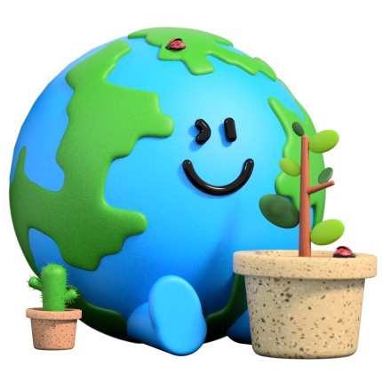


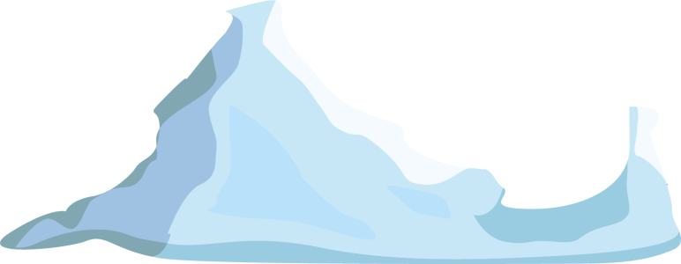
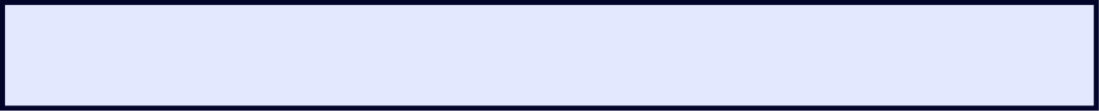
함께 그린 세상
EARTH PROTECTION
EARTH PROTECTION
지구지키기
캠페인
기후위기로 나라가 사라진다고?
-세 번째 시간-

Slide 2


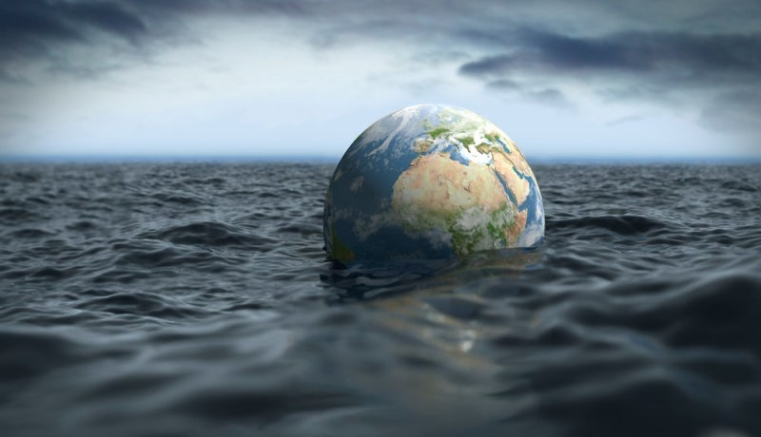
생각 열기

Slide 3
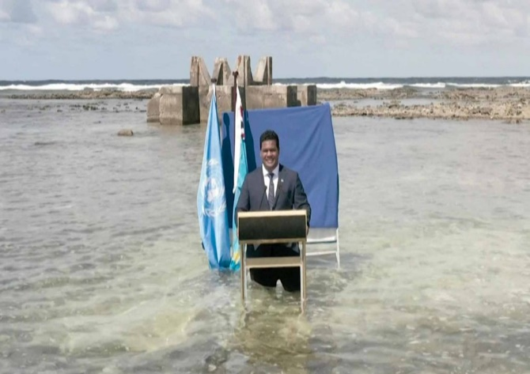
생각 열기
왜 투발루의 외교부 장관은 무릎까지 잠기는 바닷물 속에서 연설을 시작했을까요?

Slide 4
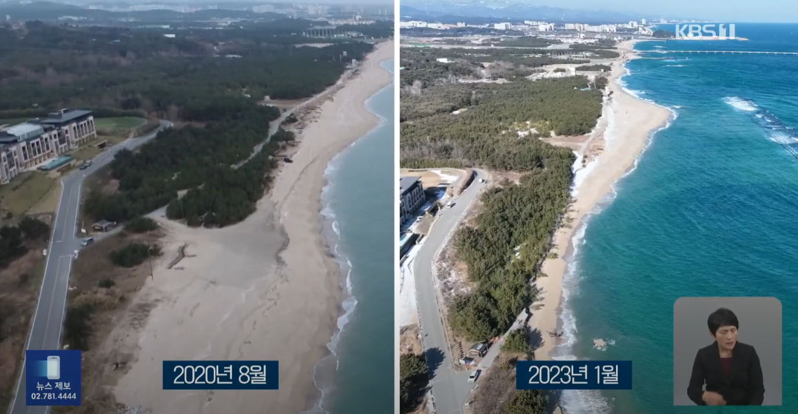
탐구활동
우리나라도 예외는 아니다
Notes:
클릭하면 뉴스로 연결되요.

Slide 5
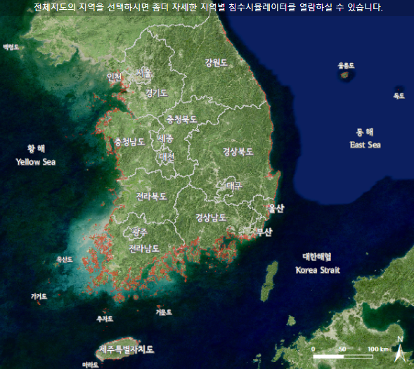
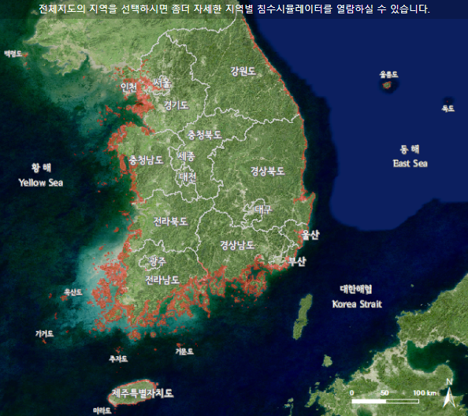
탐구활동
2100년
온실가스 저감 정책이 상당히 실현된 경우 vs 현재 추세로 저감없이 온실가스가 배출된 경우

Slide 6
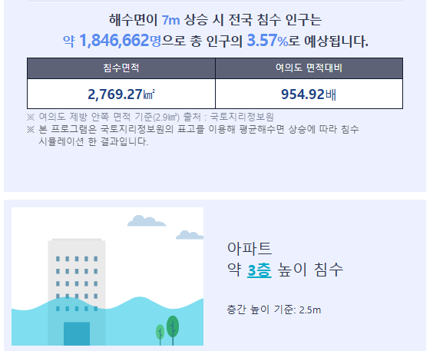
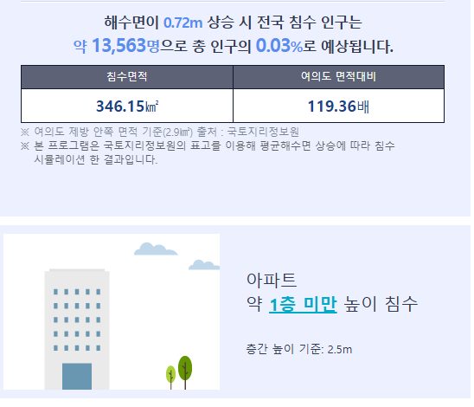

탐구활동
2100년
온실가스 저감 정책이 상당히 실현된 경우 vs 현재 추세로 저감없이 온실가스가 배출된 경우

Slide 7
탐구활동
해수면 높이를 더 높이지 않으려면?
지금 당장
기후 정의에 입각한
탄소 중립 행동 이 필요하다!

Slide 8
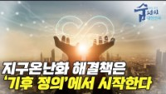
탐구활동
기후 정의 행동이란?

Slide 9
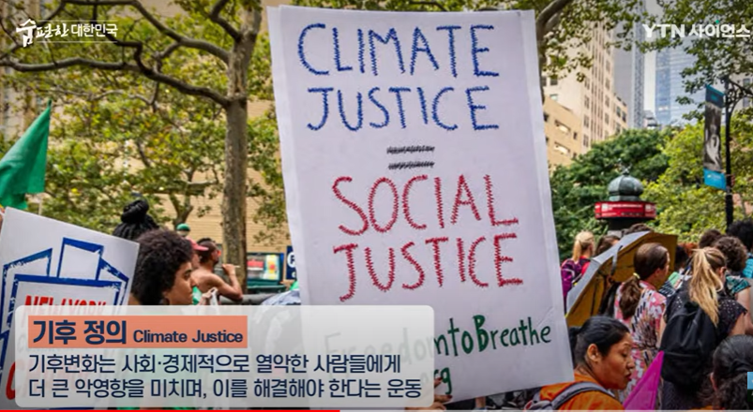
탐구활동
기후 정의 행동이란?

Slide 10
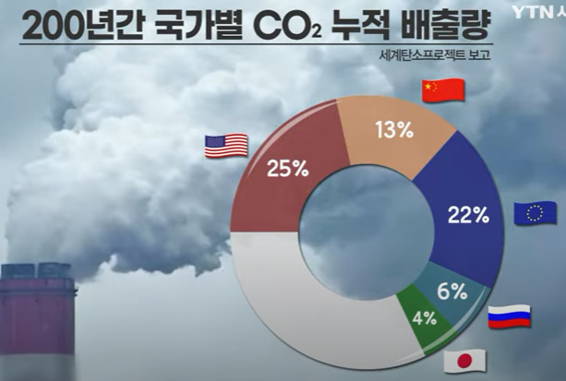
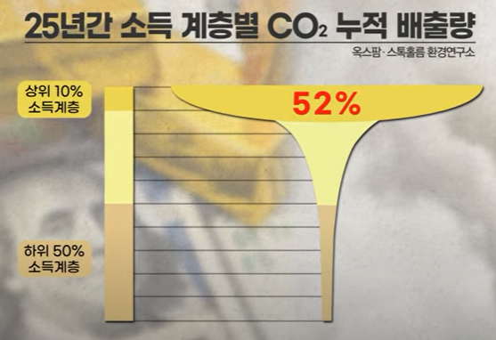
탐구활동
기후 정의 행동이란?
기후변화가 순전히 환경적이거나 물리적인 문제가 아니라 윤리적, 정치적 문제임을 알리기 위해 사용하는 용어입니다.

Slide 11
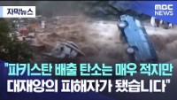
탐구활동
기후 정의 행동이란?

Slide 12
탐구활동
기후 불평등 토론
논제: 기후 위기의 책임은 인류 전체가 부담해야 한다.
찬성
우리 모두는 지구를 공유하고 있다.
우리 모두가 기후 위기에 대한 책임이 있다.
반대
우리는 부와 자원을 공평하게 나누어 가지지 않았다.
기후위기를 촉발한 나라가
더 많은 부담을 져야 한다.

Slide 13
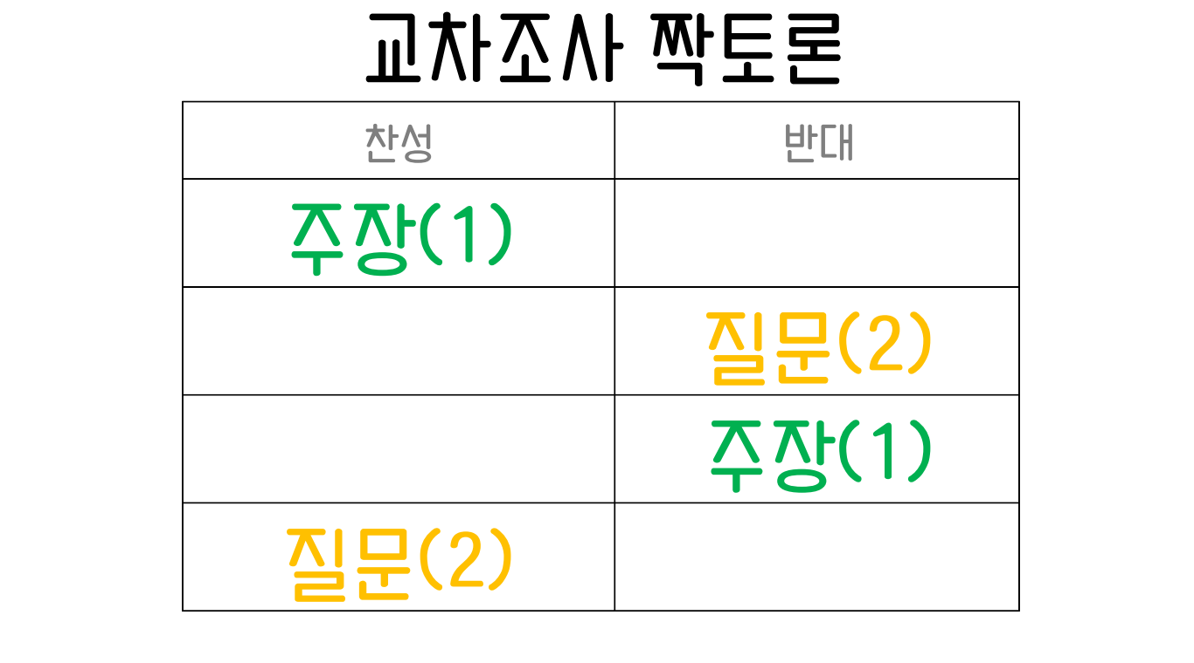
기후 불평등 토론
Notes:
찬성의 주장을 듣고 반대가 질의를 하고 그 후에 반대가 주장을 한 후 찬성이 질의를 하는 방식입니다. 가로 안에 숫자가 제한 시간 입니다. 제한 시간 동안만 발언 할 수 있습니다.

Slide 14
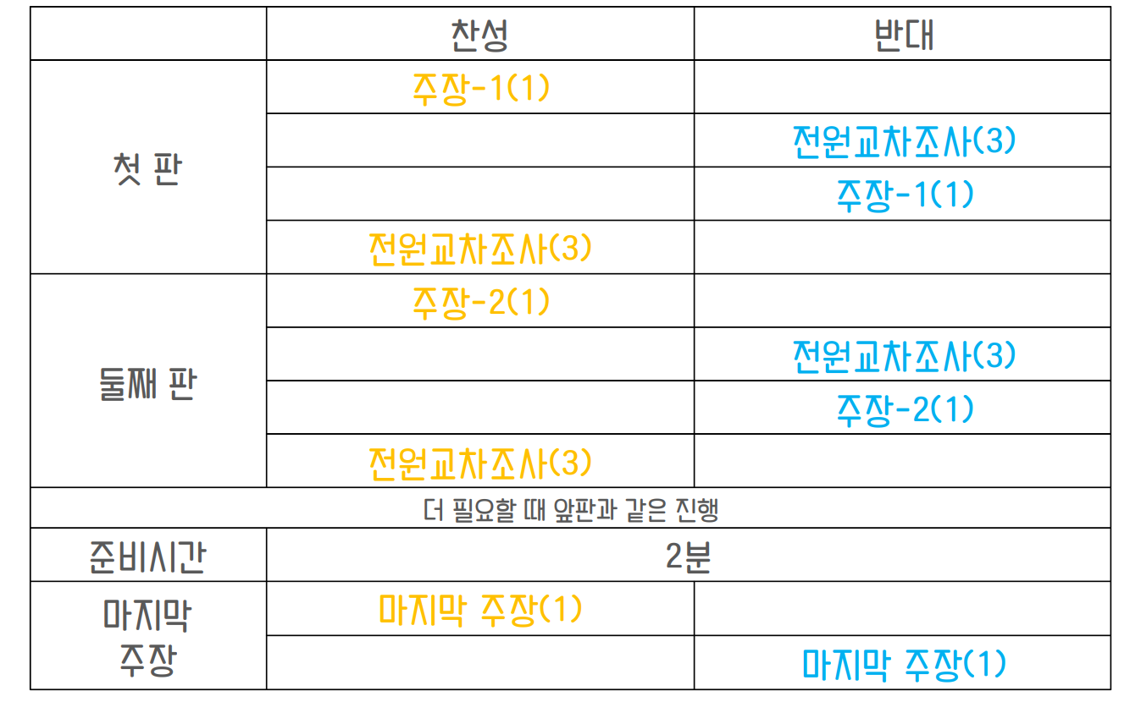
기후 불평등 토론
2:2 모둠토론
Notes:
2개의 라운드로 진행이 되며, 찬성측 1명이 먼저 주장을 하면 반대측에서 질의를 하고 찬성측이 답변을 합니다. 그 다음 반대 측이 주장을 하고 찬성측에서 질의를 하면 반대측에서 답변을 합니다. 전원 교차조사란 양 측의 주장을 듣고 찬반이 질의응답을 하는 과정을 말합니다. 두번째 라운드는 1라운드에서 발언하지 않은 사람이 하면 됩니다. 마지막은 각자의 주장을 정리해서 요약 말하기를 하면 됩니다. 가로 안에 숫자가 발언 제한 시간입니다.

Slide 15
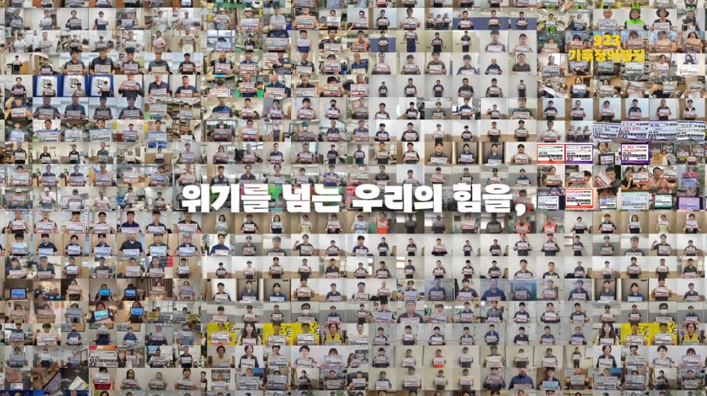
실천활동
기후 위기 비상행동 실천하기

Slide 16
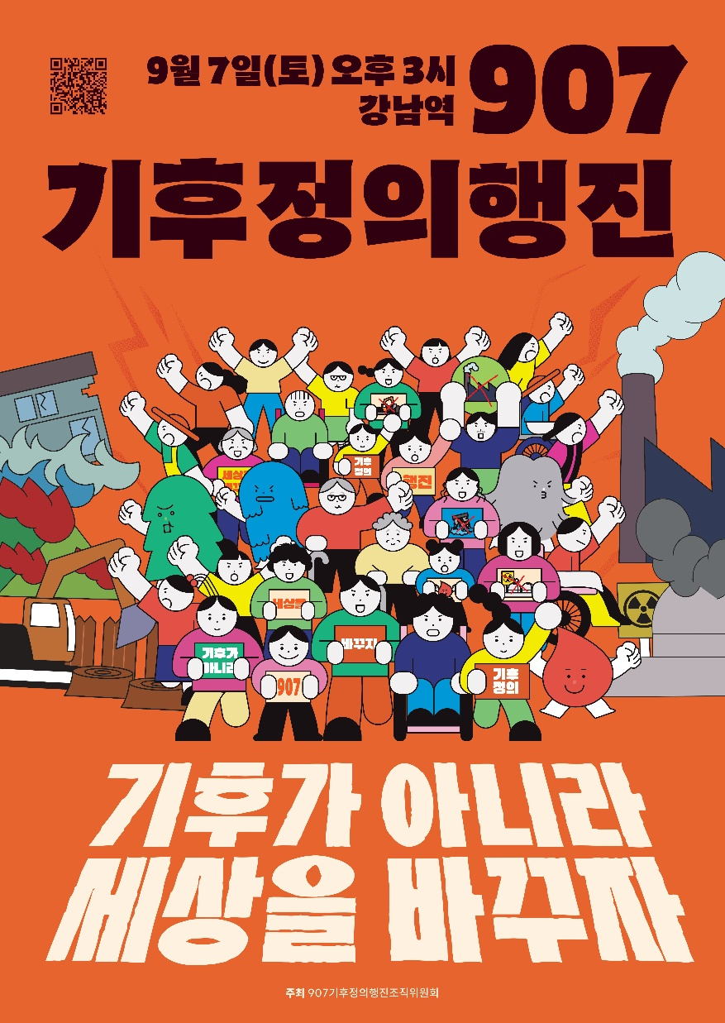
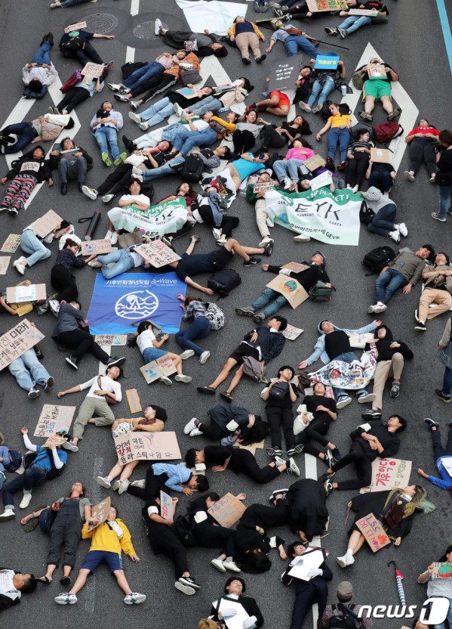
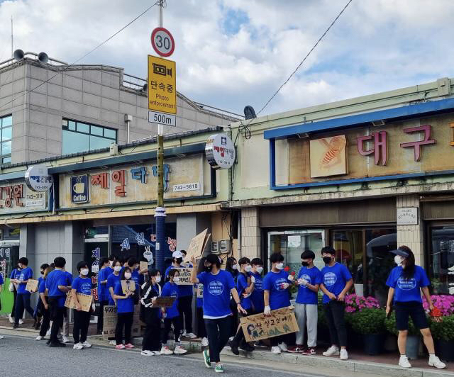
실천활동
기후 위기 비상행동 실천하기

Slide 17
실천활동
기후위기를 저지하기 위해 교실에서 할 수 있는
탄소중립행동은?
난방온도 2도 낮추고 냉방온도 2도 높이기
빈 교실은 전등 끄기
교실에서 배출되는 종이팩을 깨끗이 씻어 말린 후 모아서 근처 제로웨이스트샵에서 휴지로 교환해오기
양치질할 때 컵 사용하기
손수건 사용하기 : 손수건에
텀블러 가지고 다니기
제로웨이스트 샵 방문하기
비건 샌드위치 혹은 비건 김밥 만들기
플로깅 실천하기
우리 동네 생명지도 만들기
우리 동네 무포장 가게 찾기
환경을 위한 캠페인 제안하기
교실 달력에 환경 기념일 표시하기
환경에 나쁜 기업, 착한 기업 찾아보기
디지털 탄소발자국 줄이기
비건 쿠키 경험하기

Slide 18
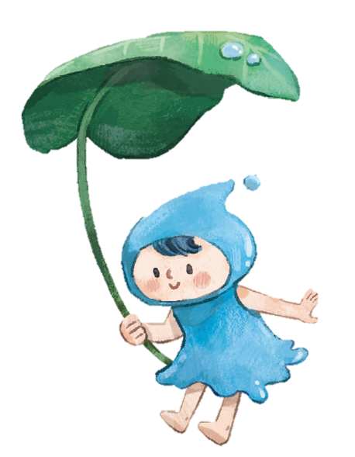
다음 시간에는..
다음 시간에는..
-함께 그린 세상, 네 번째 시간-

